Slide 1

앱스토어 현황 분석
iOS 프로그래밍 기초 2주차-1

Slide 2
이번 주 학습 내용
앱스토어 현황 분석
https://www.apple.com/kr/newsroom/2021/06/apple-developers-grow-app-store-ecosystem-billings-and-sales-by-24-percent-in-2020/
https://www.yna.co.kr/view/AKR20210602141000017
애플은 2020년 1월 9일(한국시간) 뉴스룸을 통해 “2008년 이후 지난해까지 앱스토어에 앱을 올린 개발자에게 1550억 달러(180조원)를 지급했다＂고 밝혔다. 애플은 또 ＂이중 ¼이 지난해에 지급한 금액＂이라고 덧붙였다.

Slide 3
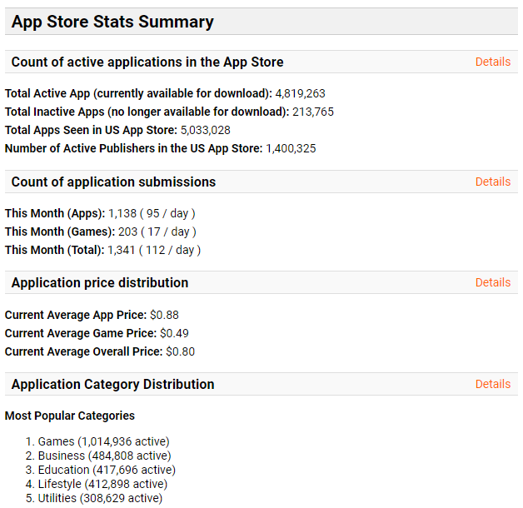
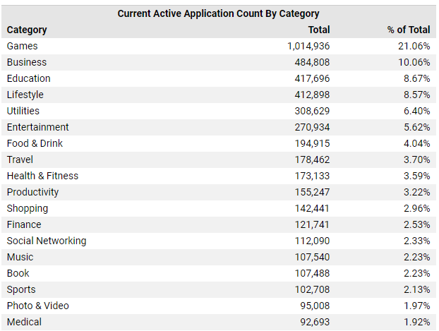
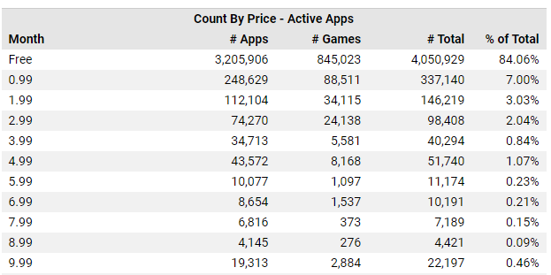
앱스토어 현황분석
http://www.pocketgamer.biz/metrics/app-store/

Slide 4
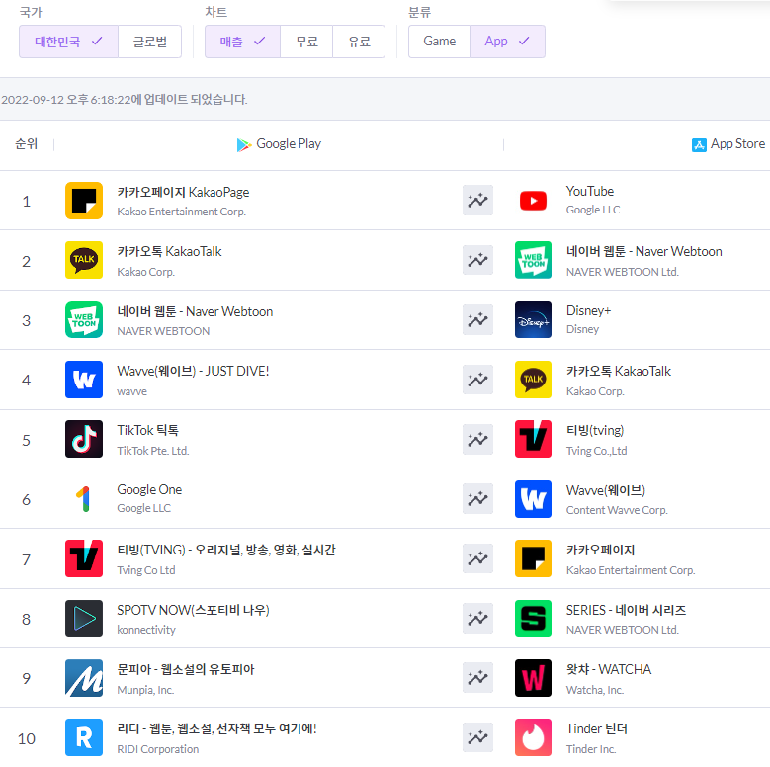
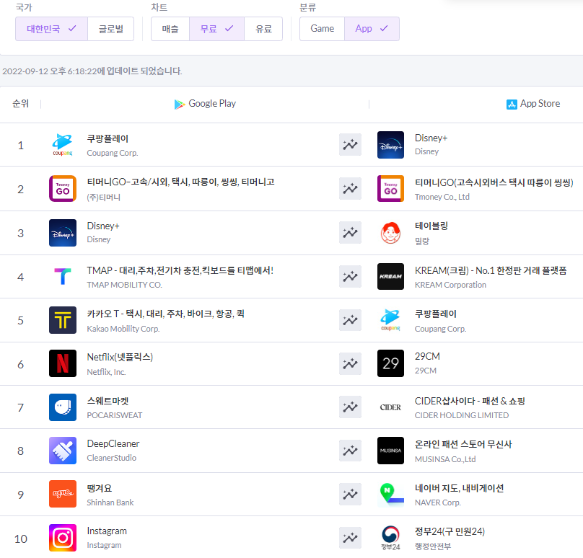
인기앱 /앱 순위
www.gevolution.co.kr

